Slide 1
MODULBASERT TRENING FOR FØRSTEHJELPSPERSONELL
MODUL: 5
TRAUMER

Slide 2
Modul 5
Læremål:
Prioritere i samsvar med ABCDE i behandlingen av hardt skadet pasient
Beskrive prinsipper for ABC-vurdering og pasientundersøkelse. Assistere under ledelse av sykepleier
Kunne beskrive prinsipper for prioritering blant flere skadde. Assistere under ledelse av sykepleier.
Kunne legge pasient i traumesideleie

Slide 3
Modul 5
Innhold:
ABCDE – Introduksjon av begrepene, prinsippene og tanken bak prioriteringene
Presisere ABCDE. Systematisk pasientundersøkelse, bevisst og bevisstløs pasient.
Skademekanikk:
Energivurdering og konsekvenser av denne for undersøkelse og behandling
Viktighet av skademekanikk i rapport fra ARL-lag
Traumesideleie
Assistere sykepleier ved pålegging av Sam-Sling
Medisinsk organisering på skadested:
Førstehjelpers rolle og oppgaver
Prinsipp for prioritering – triage
Medisinsk skadestedsledelse i akuttfase
Primærundersøkelse
Merking av prioriteringsgrad

Slide 4
Modul 5
Metode:
Praksis:
Fokus på systematisk og basal livreddende førstehjelp:
ABC på traumatisert, våken og bevisstløs pasient
Gjennomføre systematisk pasientundersøkelse på markør/hverandre
Triage
Legge på nakkekrage
Legge markør/hverandre i traumesideleie
Finne fram og hjelpe til med å plassere Sam-Sling

Slide 5
Modul 5
Metode:
Utstyr fra førstehjelp-/akuttsekk:
Ventilasjonsutstyr/ O2
Trykkbandasje
Utstyr til innleggelse av venekanyle
Intravenøs væske
Nakkekrage
Redningssaks
Sug

Slide 6
Modul 5
Referanser:
TR0819
TR0821
TR0822
Legevaktshåndboken
Norsk indeks for medisinsk nødhjelp

Slide 7
gjennomføring
Teori i plenum
Grupper på 2 – 3 personer
Trening på markører/ hverandre
Bruke førstehjelps og akuttsekker, annet utstyr
Tidsforbruk teori: 30 min
Tidsforbruk praktiske øvelser: 75 min
Tidsbruk evaluering: 15 min

Slide 8
pasientundersøkelse
A - AIRWAYS
B - BREATHING
C - CIRCULATION
D - DISABILITY
E - EXPOSURE

Slide 9
pasientundersøkelse
90% av skadene kan fastslås med nøyaktige opplysninger om skademekanismen. Rapport om skademekanisme er derfor viktig.
Tilført energi: E=1/2MV^2
Tiden energien tilføres vevet på
Arealet energien fordeles over

Slide 10
Traume
Høyenergiskade
Mulig livstruende indre skade ved:
Fall > 5 meter eller > 3 x egen høyde
Fastklemt > 30 min
Knusningsskader
Penetrerende skader
Brannskader

Slide 11
Traume
Traumeundersøkelse
Luftveier
Respirasjon
Sirkulasjon
Bevissthetsnivå (GCS) og pupiller

Slide 12
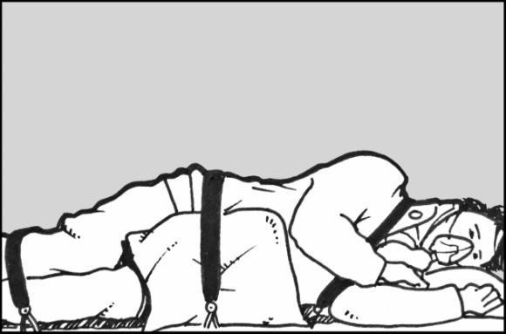
Traumesideleie og transport

Slide 13
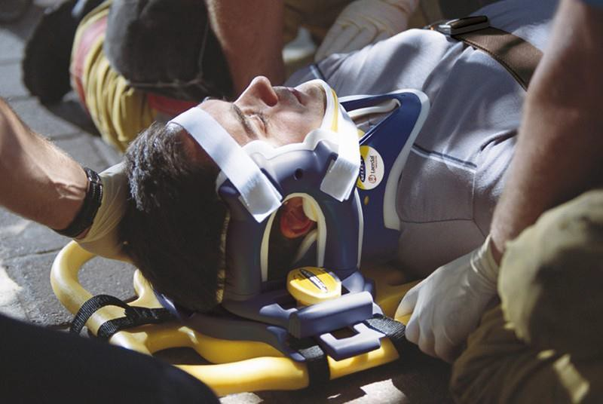
Traumesideleie og transport

Slide 14
Praktiske øvelser
Trolig har pasient falt ned fra et stillas. Pasienten har blek blålig hudfarge. Åpent leggbrudd. Pasienten er våken, engstelig, klager over smerter i bekken/rygg, kaldsvett, puster raskt og overfladisk. Rask, svak halspuls. Ikke følbar håndleddpuls. Tiltak og prioritering?
Pasienten har blek hudfarge, litt stor mage. Pasienten reagerer ikke på smerte, pusten er surklet, gispende og sein, ingen følbar puls. Tiltak og prioritering?
Pasienten er våken og har store smerter. Pust og puls er normal. Tiltak og prioritering?

Slide 15
EVALUERING
Observasjon i henhold til læremål:
Prioritere i samsvar med ABCDE i behandlingen av hardt skadet pasient
Beskrive prinsipper for ABC-vurdering og pasientundersøkelse. Assistere under ledelse av sykepleier
Kunne beskrive prinsipper for prioritering blant flere skadde. Assistere under ledelse av sykepleier.
Kunne legge pasient i traumesideleie
Sterke sider
Kan forbedres

Slide 16
INSTRUKTØRVEILEDNING
Traumer
Tidsforbruk: 70 min Læremål: Kunne gjennomføre pasientundersøkelse i henhold til ABCDE. Kunne legge pasient i traumesideleie.
Førstehjelper iverksetter og gjennomfører pasientundersøkelse på markør/hverandre etter ABCDE prinsippet. Grundig topp til tå undersøkelse.
ABCDE:
Sjekke bevissthetsnivå, Glasgow coma scale
Sikre frie luftveier
Sjekke åndedrett
Puls?
Varsle

Slide 17
INSTRUKTØRVEILEDNING
Førstehjelper iverksetter mobilisering
Sette på nakkekrage
Legge pasient på backboard med log-roll Bruk av Sam-Sling
Støtte opp med ulltepper/puter eller lignende Fiksere på rett måte i traumesideleie
Observere pasienten, føre pasient observasjonsskjema, være særlig oppmerksom på endringer

